Slide 3
UN LEARNING CENTER
à l’Université de Haute-Alsace
Dominique Meyer-Bolzinger
VP Formation initiale et continue

Slide 5
Un Learning Center
Carte d’identité
Un Learning Center
« … allie un lieu architectural, souvent emblématique et l’intégration d’un ensemble de ressources et de services, également accessibles à distance, pédagogiques et technologiques, avec un accent mis sur l’assistance à l’usager … »
« … permet des modes de travail dynamiques et partagés : travail de groupe et production de documents … »
« … est un lieu de vie, de rencontres … »

Slide 6
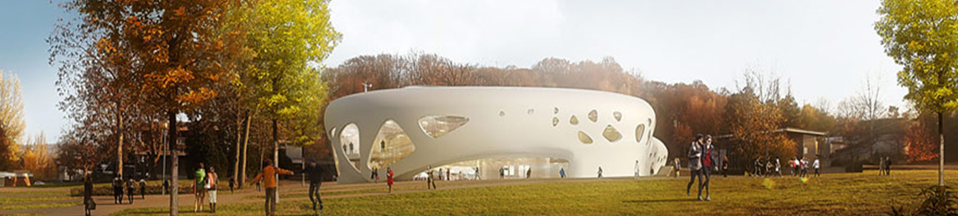
Un Learning Center
Carte d’identité
Le budget porté par le CPER est de 14,7 millions d’euros . L’état y participe pour moitié, la région, le département, la M2A se partagent l’autre moitié. La M2A est maître d’ouvrage.
L’agence d’architecture Hugues Klein de Mulhouse est maître d’œuvre

Slide 7
Un Learning Center
Calendrier
Dépôt du permis de construire septembre 2015
Printemps 2016 démolition FST4
Début des travaux de construction ?
Livraison du bâtiment juin 2018 (à vérifier)
Ouverture septembre 2018

Slide 12
Un Learning Center
Nouveau lieu de vie
Un nouveau lieu de vie sur le campus Illberg
des espaces conviviaux ouverts et flexibles
des ressources multiples et variées, à l’accessibilité maximale y compris à distance
un grand nombre de places assises et d’équipements multimédias
un large espace d’accueil proposant expositions et spectacles
une possibilité de petite restauration

Slide 13
Un Learning Center
Ressources
Un ensemble de ressources en un même lieu
la documentation (SCD)
les langues et les certifications (CLAM)
les TICE (mission Innovations Pédagogiques Numériques et pôle des usages numériques )
la pédagogie (Service Universitaire de Pédagogie)

Slide 14

Un Learning Center
DCCP
Découvrir, Comprendre, Créer, Partager
Accès aux ressources
Rencontres
Travail collaboratif ou individuel
Plateforme d’activités
Compétences transversales
Médiation

Slide 15
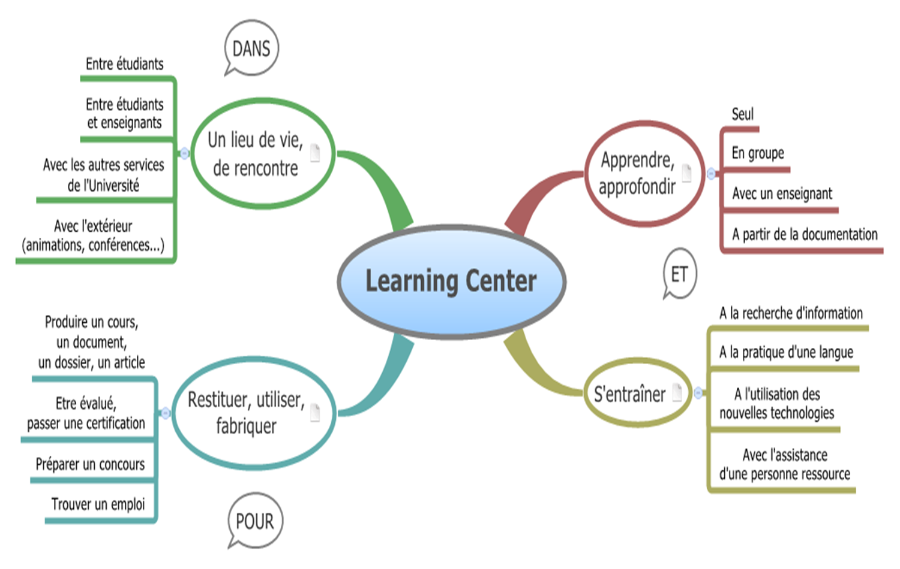
Un Learning Center
DCCP

Slide 16
Un Learning Center
Fonctions
  assure et accompagne l’accès à la documentation (consultation, emprunt, renseignements, formation à la recherche documentaire multi-supports, accompagnement personnalisé à la recherche d'un stage, à la découverte du monde économique …)
  met à disposition des chercheurs un centre de documentation spécialisé (veille technologique, archives ouvertes, création et publication de documents numériques)
  accueille les services administratifs et techniques nécessaires à la « tête du réseau » du service commun de documentation
  propose des ressources en langues étrangères
  organise les certifications en langues (CLES) et usages numériques (C2I)
  Permet de se former aux innovations pédagogiques (SUP).

Slide 17
Un Learning Center
Un projet structurant
Un projet structurant
Un projet construit en conformité avec son objet, dans une démarche collaborative souple
Un projet qui continuera à être géré comme un projet
Programme interdisciplinaire de recherche-formation (séminaires, conférences, équipes du LISEC)

Slide 18
Un Learning Center
Un projet d’établissement
Un projet d’établissement
qui met en œuvre les objectifs de l’UHA
qui fédère étudiants, enseignants, personnels
qui place l’étudiant au cœur de ses apprentissages
en lien étroit avec la réflexion sur l’innovation pédagogique

Slide 19
Un Learning Center
Un projet pédagogique
Un projet pédagogique
fondé sur la notion d’accueil et d’accompagnement méthodologique
centré sur les compétences transversales et le travail collaboratif.
un lieu majeur d’innovation organisé à partir de l’activité et non de la ressource

Slide 20

Ouverture
Merci pour votre attention
www.learning-center.uha.fr
learning-center@uha.fr

Slide 22
